Slide 1

TECNOLOGIA EM ALIMENTOS 2019.1
LÍNGUA INGLESA
FORMAÇÃO DE PALAVRAS EM INGLÊS:
DIFERENTE DOS AFIXOS

Slide 2
COMPONENTES
Anderson Rafael
Dayse Dias
Iaritsa Carla
Laurystella Costa
Maria Juliana
Thaynara Kelly

Slide 3
PREDICTING (CONHECIMENTO PRÉVIO)
São os saberes, informações, guardadas em nossa mente e que podemos acionar ao vermos determinado conteúdo.

Slide 4
SKIMMING
Observação ligeira do texto, com o propósito de detectar o assunto geral.
O texto fala sobre?
World's largest vertical farm will feed Emirates Airlines passengers

Slide 5
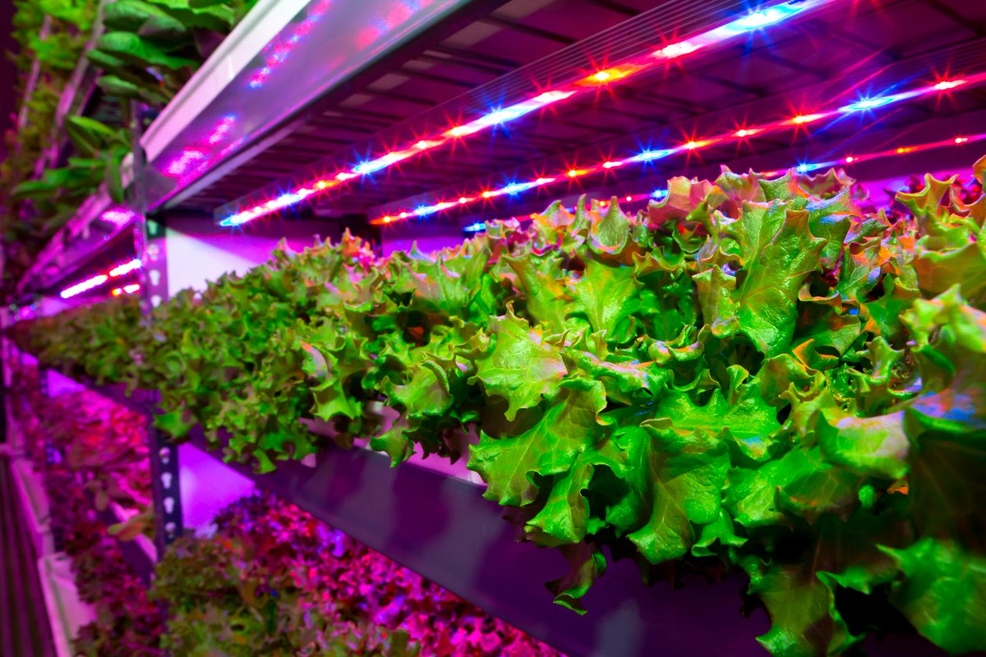

Slide 6
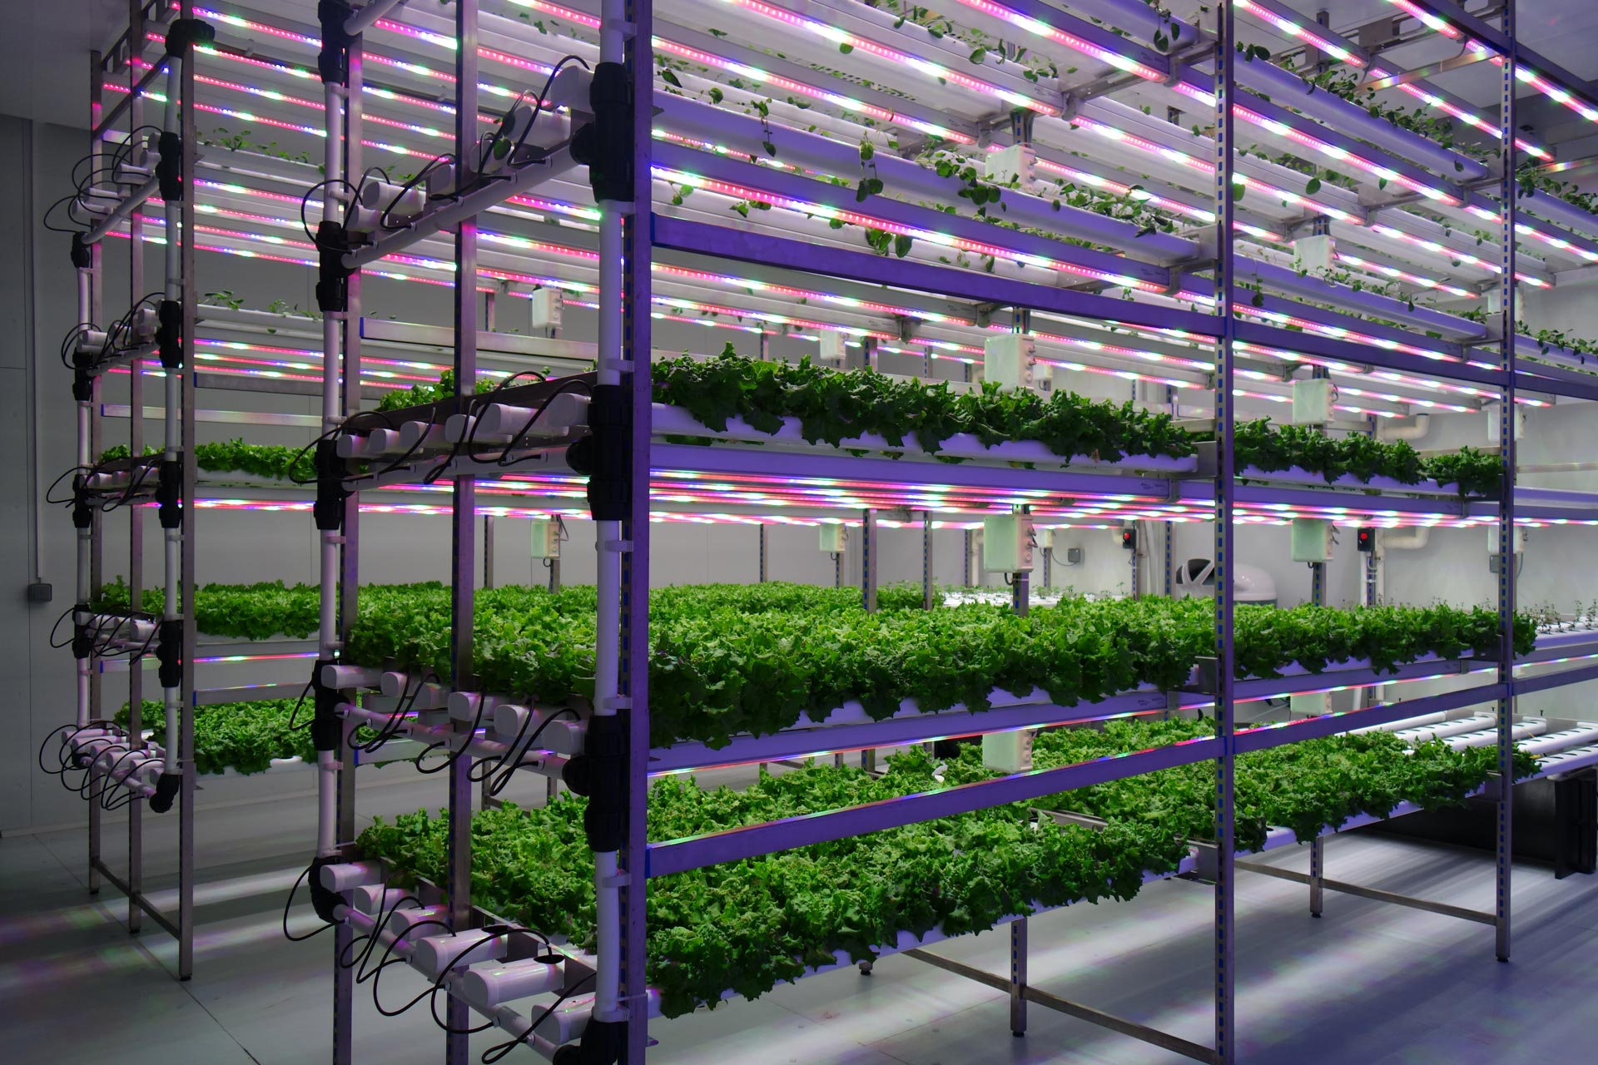

Slide 7
SCANNING
Técnica de leitura que consiste em correr os olhos sobre o texto, até localizar a informação desejada.
Uma das principais vantagens da agricultura vertical é?
“It's not just about being the biggest though. One of the other key advantages of vertical farming is that it can be set up almost anywhere, including on ships, trailers, the inner city, and even in space”.

Slide 8
COGNATES
Às palavras cognatas são aquelas que tem o mesmo significado e uma grafia semelhante em dois idiomas.
Cognatos no texto:
People Pessoa
Planet Planeta
Space Espaço
Vertical Vertical
Passenger Passgeiro
Salads Saladas

Slide 9
“As more and more people crowd onto this little planet, current farming techniques don't look efficient enough to keep us all well fed. To make better use of space, farms of the future may move into high-rise buildings. Now, the world's biggest vertical farm is set to be built – like so many other "world's biggest" things – in Dubai, where it will grow salads and leafy greens for Emirates Airlines passengers”.

Slide 10
FALSE COGNATES
Os falsos cognatos, por sua vez, são aqueles que possuem uma grafia parecida com às palavras cognatas, mas um significado diferente para cada língua.
Exemplos de Falsos Cognatos no texto:
Current Atual
As Como
Ships Navio

Slide 11
INFERÊNCIA CONTEXTUAL
Not only does vertical farming save huge amounts of land, but it reportedly uses just one percent of the water of traditional agriculture, and because of the tightly-controlled environment, no pesticides or herbicides are required.
A agricultura vertical não apenas _________ enormes quantidades de terra, mas supostamente usa apenas um por cento da água da agricultura tradicional, e por causa do _________ rigidamente controlado, não são necessários pesticidas ou herbicidas.

Slide 12
Not only does vertical farming save huge amounts of land, but it reportedly uses just one percent of the water of traditional agriculture, and because of the tightly-controlled environment, no pesticides or herbicides are required.
A agricultura vertical não apenas economiza enormes quantidades de terra, mas supostamente usa apenas um por cento da água da agricultura tradicional, e por causa do ambiente rigidamente controlado, não são necessários pesticidas ou herbicidas.

Slide 13
PALAVRAS-CHAVE
São consideradas palavras-chave, à principais palavras do texto.
World's largest vertical farm will feed Emirates Airlines passengers.

Slide 14
FORMAÇÃO DE PALAVRAS
Clipping
Blends
Acronyms
Backformation

Slide 15
CLIPPING
Clip significa cortar. Logo, clipping tem a ver com o fato de você cortar uma palavra e usá-la para se referir a algo:
As palavras são consideradas gírias;
São muito usadas e conhecidas;
Algumas se tornaram comum.

Slide 16
Blends
Composição feita pela junção de palavras;
Agem como uma palavra nova, um novo significado que é diferente, ou mais específico que duas palavras separadas.

Slide 17
Girlfriend (GIRL + FRIEND)
Toothpast (PAST + TOOTH)
Cupcake (CUP + CAKE)
Bathroom (BATH+ROOM)
Snowman (SNOW+MAN)

Slide 18
Exemplos
Bus (Omnibus)
Fave (Favorite)
Congrats (congratulations)
Fab (fabulous)
‘rents (parents)
Info (Information)
Decaf (decaffeinated coffee)
Limo (limousine)
Zine (magazine)
Pic (picture)
Rep (reputation)
Fam (family)

Slide 19
Acronyms
São abreviações compostas pelas iniciais de outras palavras que formam uma frase, ou seja, siglas.
WWW - World Wide Web
IDK - I don't know
BFF - Best Friend Forever
OMG - Oh my god
LOL - Laughing out loud

Slide 20
Backformation
É a redução de palavras de 1 à 4 letras. Caraterizado também pela remoção de afixos reais ou supostos.
Interpret – Interpretate
Remedy – Remediate
Act – Action
Revise – Revision
Sing - Singer

Slide 21
REFERENTES TEXTUAIS
At its peak, the companies say it will produce as much food as 900 acres (364 ha) of conventional farmland, with a yield of three tons (2,700 kg) every day.
At Its (No seu) Vertical farm (Fazenda vertical)

Slide 22
It's not just about being the biggest though. One of the other key advantages of vertical farming is that it can be set up almost anywhere, including on ships, trailers, the inner city, and even in space.
The Biggest (O maior) Bigger than previous title-holders (Maior que os titulares anteriores)

Slide 23
REFERÊNCIAS
https://www.wizard.com.br/blog/aprender-ingles/aprendendo-palavras-compostas-em-ingles/
https://www.inglesnapontadalingua.com.br/2013/03/girias-em-ingles-o-que-e-clipping.html
https://www.mosalingua.com/pt/siglas-em-ingles/
https://www.slideshare.net/mobile/Andriyanieka12/9-lexicology-word-formation-18509410
https://www.youtube.com/watch?v=-_tvJtUHnmU

Slide 24
